Slide 1
WELCOME

Slide 2
শিক্ষক পরিচিতি
পাঠ পরিচিতি
শ্রেণিঃ একাদশ- দ্বাদশ
বিষয়ঃ আইসিটি
অধ্যায়ঃ তৃতীয়
সময়ঃ ৪০ মিনিট
তারিখঃ ২৪/১২/২০১৯
এম,এ, ফাখের
সহকারী সিনিয়র শিক্ষক
কর্পুরা করিমিয়া ফাজিল মাদরাসা
উলিপুর,কুড়িগ্রাম।

Slide 3
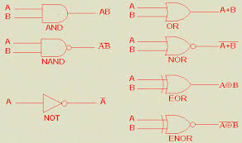
ছবিতে কি দেখতে পাচ্ছ?
ছবিগুলো লজিক গেইটের

Slide 4
আজকের পাঠের বিষয়ঃ
মৌলিক লজিক গেইট বা Basic Logic Gate

Slide 5
শিখন ফল
১। মৌলিক লজিক গেইটের সংজ্ঞা বলতে পারবে।
২। মৌলিক লজিক গেইটের প্রকার জানতে পারবে।
৩। মৌলিক লজিক গেইটের প্রতীকগুলোর ছবির সাথে পরিচয় লাভ করতে পারবে।

Slide 6
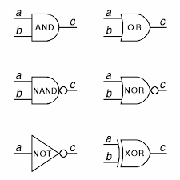
মৌলিক লজিক গেইটের সংজ্ঞাঃ বুলিয়ান অ্যালজেবরার ডিজিটাল ব্যবস্থা বাস্তবায়নের জন্য মূলতঃ যে সকল বৌদ্যুতিক সার্কিট বা বর্তনি কাজ করে তাদেরকে মৌলিক লজিক গেইট বলে।

Slide 7
মৌলিক লজিক গেইটের প্রকারভেদ
মৌলিক লজিক গেইট তিন প্রকারঃ
১। অর গেইট (OR GATE)
২। অ্যান্ড গেইট (AND GATE)
৩। নট গেইট (NOT GATE)

Slide 8
1.অর গেইট(OR GATE): যে গেইটে দুই বা দুইয়ের বেশি ইনপুট এবং একটি মাত্র আউটপুট সংকেত থাকে। যে কোনো একটি ইনপুট সত্য হলে আউটপুট সত্য হয়। এটি মূলত যৈক্তিক যোগের জন্য তৈরি করা হয়েছে।

Slide 9
২। অ্যান্ড গেইট(AND GATE): যে গেইটে দুই বা দুইয়ের বেশি ইনপুট এবং একটি মাত্র আউটপুট সংকেত থাকে। যে কোনো একটি ইনপুট মিথ্যা হলে আউটপুট মিথ্যা হয়।এটি মূলত যৌক্তিক গুণের জন্য তৈরি করা হয়েছে।

Slide 10
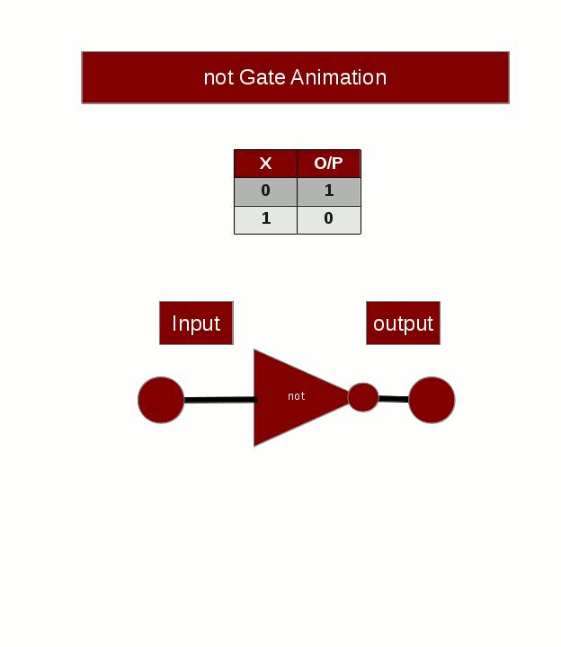
৩। নট গেইট (NOT GATE) যে গেইটে একটি মাত্র ইনপুট এবং একটি মাত্র আউটপুট থাকে । আউটপুট সর্বদা ইনপুটের বিপরীত হয়। এ জন্য একে ইনভারটার ও বলা হয়।

Slide 11
একক কাজ
মৌলিক লজিক গেইট বলতে কি বুঝ?

Slide 12
যুগল কাজ
মৌলিক লজিক গেইটের প্রকার লিখ।

Slide 13
দলীয় কাজ
অ্যান্ড গেইটের প্রতীকটি অঙ্কন কর।

Slide 14
মূল্যায়ন
১। মৌলিক লজিক গেইট কতটি?
একটি/দুইটি/তিনটি
২। অ্যান্ড গেইটের ইনপুট কতটি ?
দুইটি/তিনটি/দুইয়ের বেশি
৩। নট গেইটের ইনপুটটি সর্বদা আউট পুটের –
বিপরীত হয়/ না একই রকম হয়।

Slide 15
বাড়ির কাজ
নট গেইটের সত্যক সারণী লিখে আনবে।

